Slide 1

童心協力，翻轉地球
2013/10/23 ＠新埔國中

Slide 2
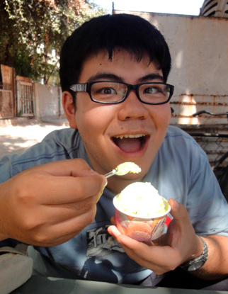
Liang
上官良治
台大國企系
維基百科社群
開放街圖社群
DFC Taiwan
共同發起人
Notes:
what is DFC? doing DFC is like my own DFC.... look at the photo :)

Slide 3

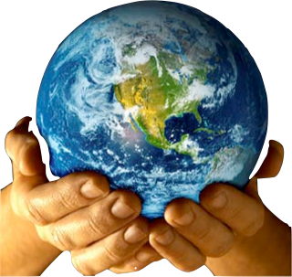

Slide 4


?

Slide 5


孩子行動 世界大不同

Slide 6
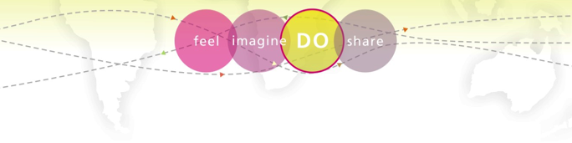
設計思考
哩供蝦？

Slide 7

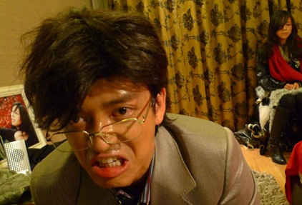
陷害他人?
郭富城、黎明、吳彥祖……到近期《A面B面》中陳曉東，這一眾以「帥」顛倒眾生的男明星們，紛紛開始走扮醜的路線，不過扮醜的男星們總會有不一樣的收穫。和影片一樣極具喜感的是，陳曉東坦言，自己最近才弄明白，這次扮醜男之舉是被導演「設計」了。

Slide 8
陷害他人?
郭富城、黎明、吳彥祖……到近期《A面B面》中陳曉東，這一眾以「帥」顛倒眾生的男明星們，紛紛開始走扮醜的路線，不過扮醜的男星們總會有不一樣的收穫。和影片一樣極具喜感的是，陳曉東坦言，自己最近才弄明白，這次扮醜男之舉是被導演「設計」了。

Slide 9
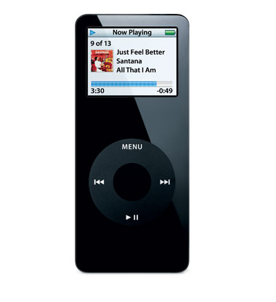
產品設計?

Slide 10
產品設計?

Slide 11
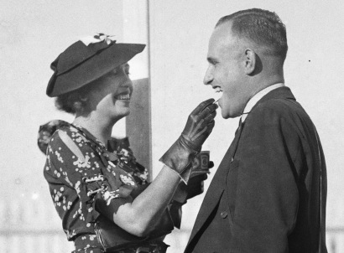
難忘體驗?

Slide 12
難忘體驗?

Slide 13

步驟流程?
DO
DREAM
DESIGN

Slide 14
設計思考 = 步驟流程
DO
DREAM
DESIGN

Slide 15
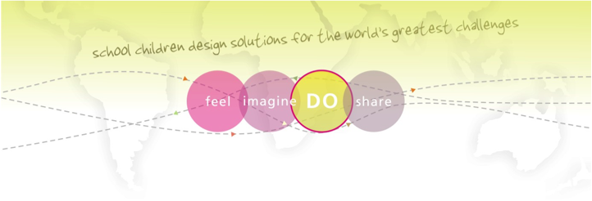
感受 Feel
身邊任何困擾孩子的問題
想像 Imagine
腦力激盪出可能的解決方法
實踐 DO
選擇一個方法然後實際行動
分享 Share
將改變的故事分享出來以啟發更多人
Notes:
用芬蘭的例子來解釋以上四步驟：1-5 人一組

Slide 16
Notes:
用芬蘭的例子來解釋以上四步驟：1-5 人一組

Slide 17
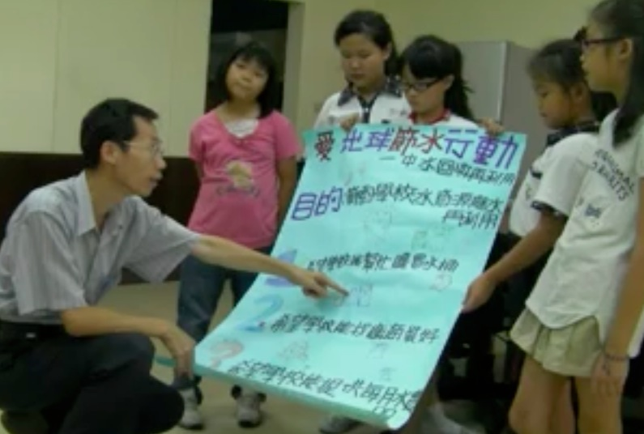
惠來節水＠台灣

Slide 18
感受 Feel
水資源缺乏，我們沒有珍惜水資源
想像 Imagine
將學校RO飲水機廢水重複再利用
實踐 DO
進行志願節水排班行動
分享 Share
將改變的故事分享出來以啟發更多人
Notes:
用芬蘭的例子來解釋以上四步驟：1-5 人一組

Slide 19
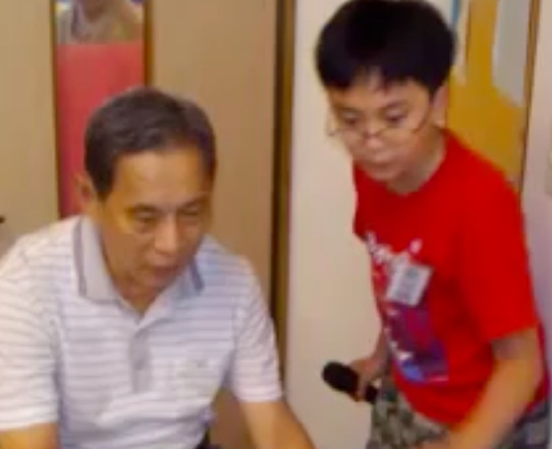
LKK來PK＠台北

Slide 20
感受 Feel
身邊的長輩沒有人陪伴、不會用電腦
想像 Imagine
製作適合長輩玩的電腦遊戲，教他們玩
實踐 DO
製作電腦遊戲上傳、約時間帶筆電到教會，教長輩們如何使用
分享 Share
將改變的故事分享出來以啟發更多人
Notes:
用芬蘭的例子來解釋以上四步驟：1-5 人一組

Slide 21
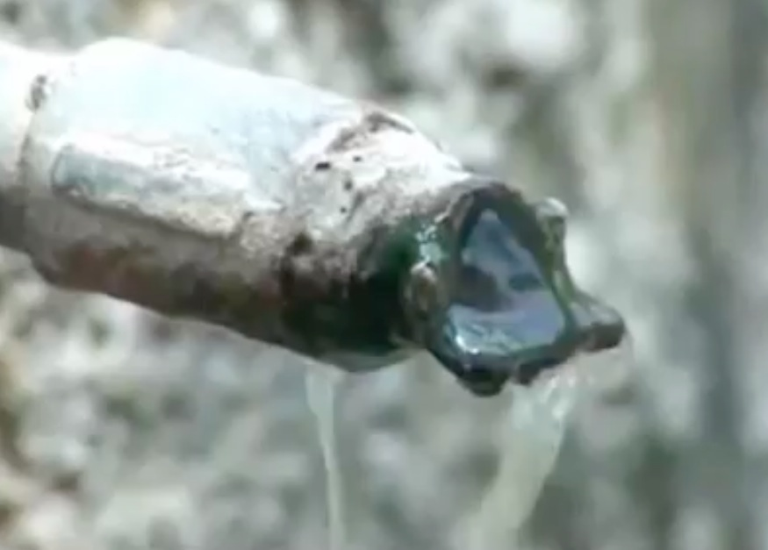
飲水危機＠印度

Slide 22
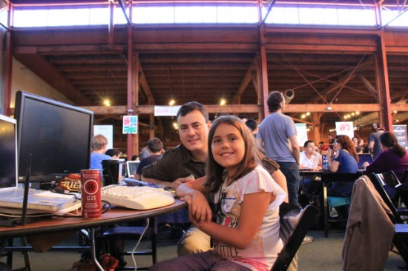
幸福的具象化
不丹？快樂
Alexandra Jordan
http://techorange.com/2013/10/21/9-year-old-disrupts-the-tech-world/

Slide 23

設計思考
初體驗

Slide 24
送禮送到心坎裡
－－設計「幸福」
笑容、幸福的圖片

Slide 26
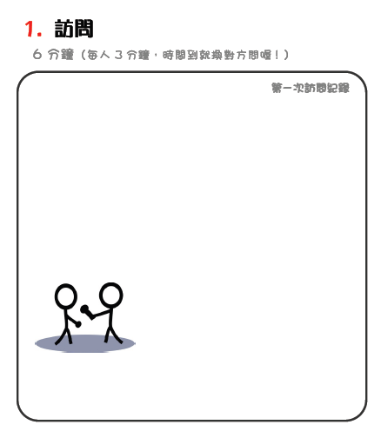
何時會感到幸福？
平常喜歡做哪些事？
有什麼遺憾、可惜的事情？
1.看不到 喜歡朋友作伴
2.平常會練習演奏樂器或是看電影
3.看電影時發覺片中 盲人可以摸別人 的臉但我都不行摸朋友的臉
Notes:
人生故事：廣泛地問、想到就問、隨便亂問、盡情地問

Slide 27
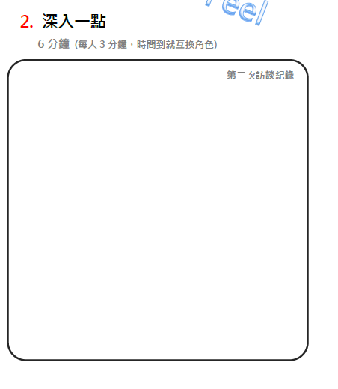


覺得「沒辦法摸別人的臉」很可惜，是什麼意思？
因為電影裡頭很自然的觸摸，但怕如果問同學會被當成
變態……
就先前訪談
縮小範圍
仔細提問
Notes:
就先前訪談、縮小範圍、仔細提問

Slide 28
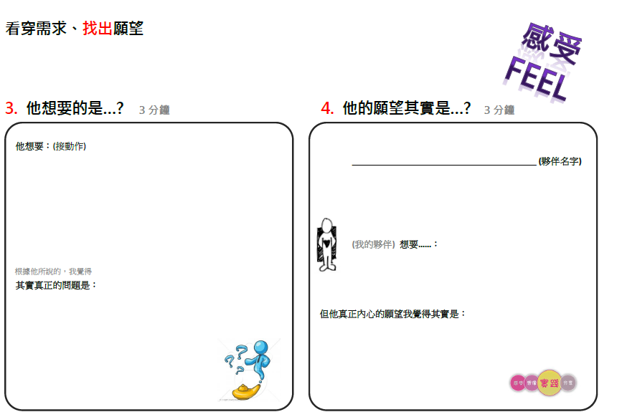

Slide 29
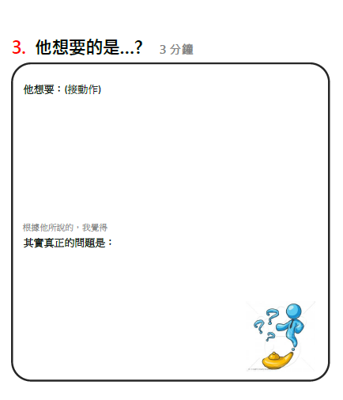
雖然害羞不敢問，但想要像電影一樣摸人的臉知道他們的長相。
寫出動作
詮釋願望
其實真正的願望是：
在摸臉的過程中，認識身旁的人的
性格與氣質。
Notes:
改成”無處飲水“做例子

Slide 30
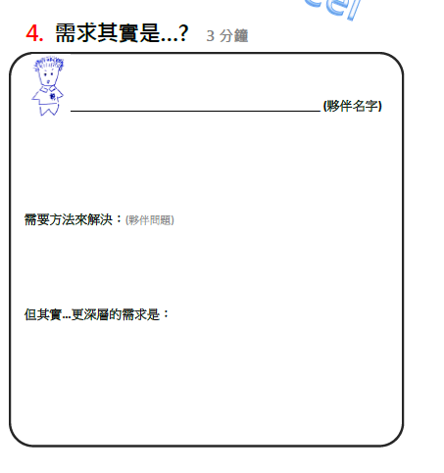


Jack
寫出動作
詮釋願望
摸親戚朋友的臉
打破害羞、更熟悉身旁的人。

Slide 31
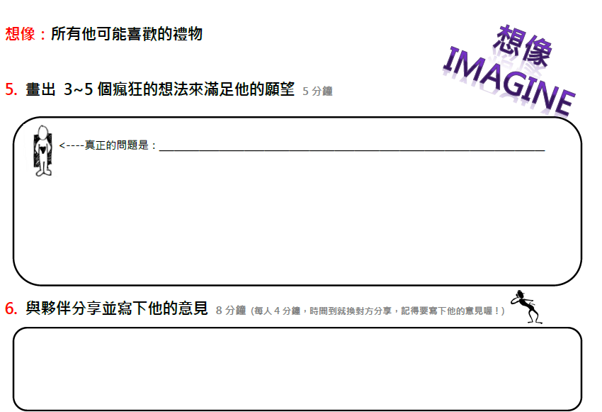

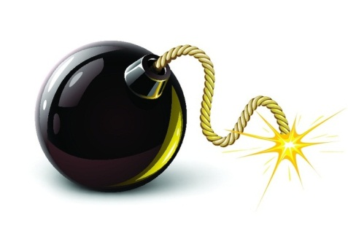
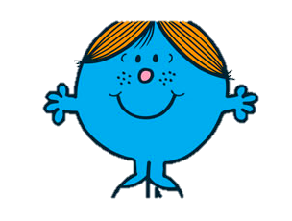
打破害羞、更熟悉身旁的人
真正的願望是：
舉辦派對
威脅炸彈
旅行
炸彈好嚇人……旅行很好，但可能要花很多時間，可以舉辦「碰面」派對！

Slide 32
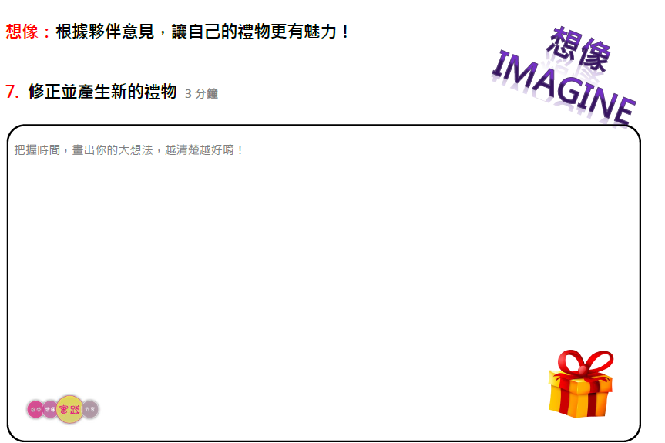

邀請卡
我想知道在我身邊的你長什麼樣子，請讓我摸摸看你的臉好嗎？

Slide 33
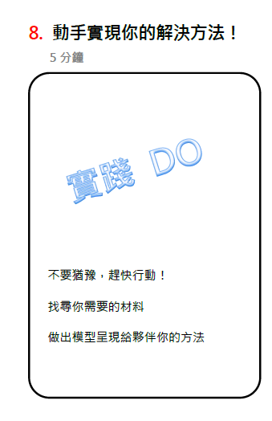



Slide 34
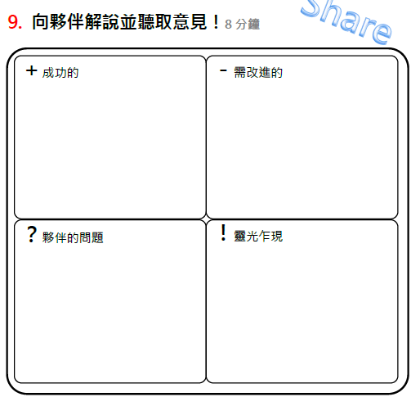
可以用給卡片的方式，比較不害羞。
設計圖案
好像不清楚
那我要怎麼發用電子賀卡還是印出來？
摸完臉之後Jack要說感想和謝謝他

Slide 35
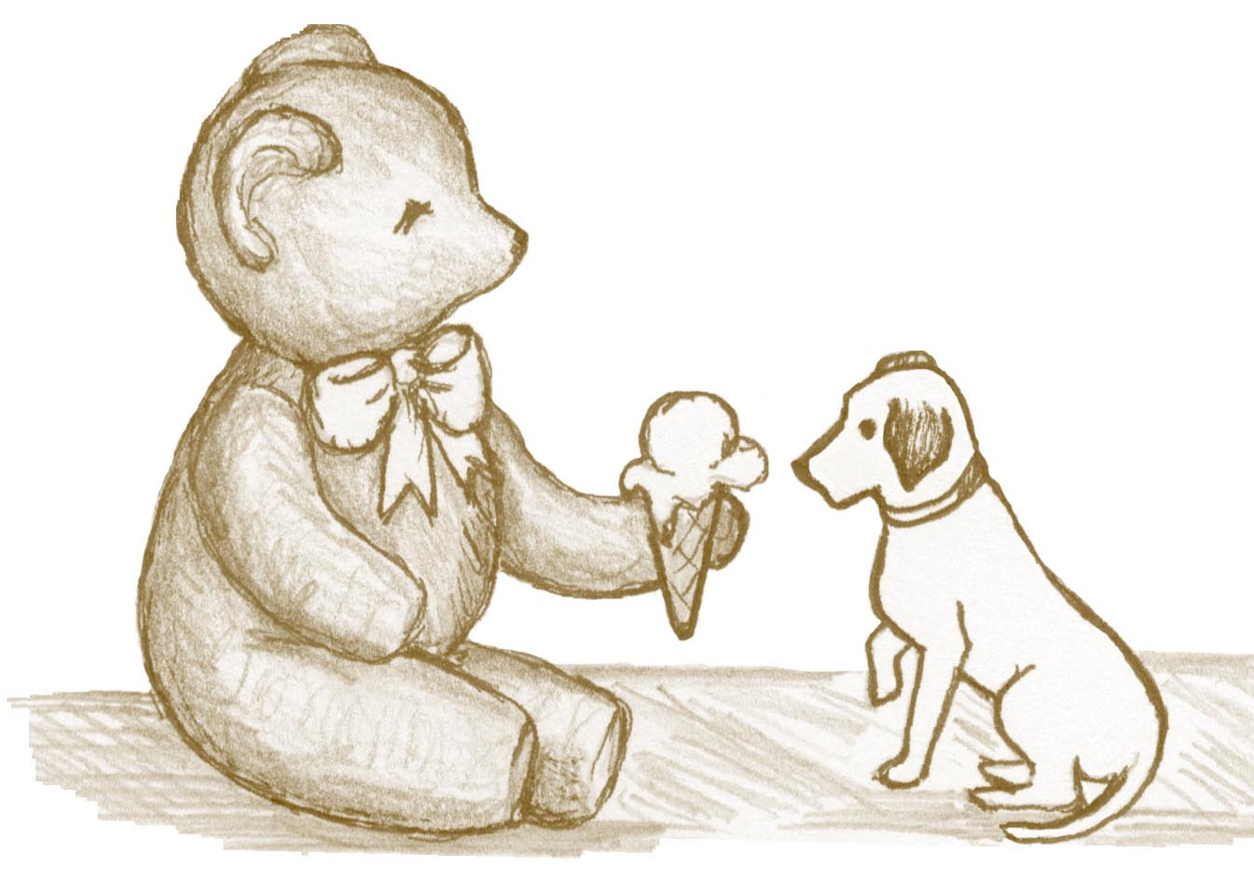
分享時間

Slide 36
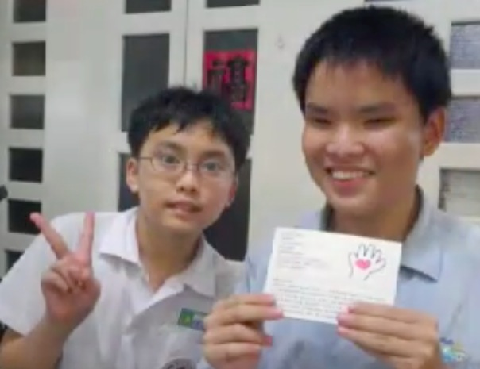
Jack的故事

Slide 37


Be The Change
You Wish to See in the World
成為你想看見的那個改變

